Slide 1
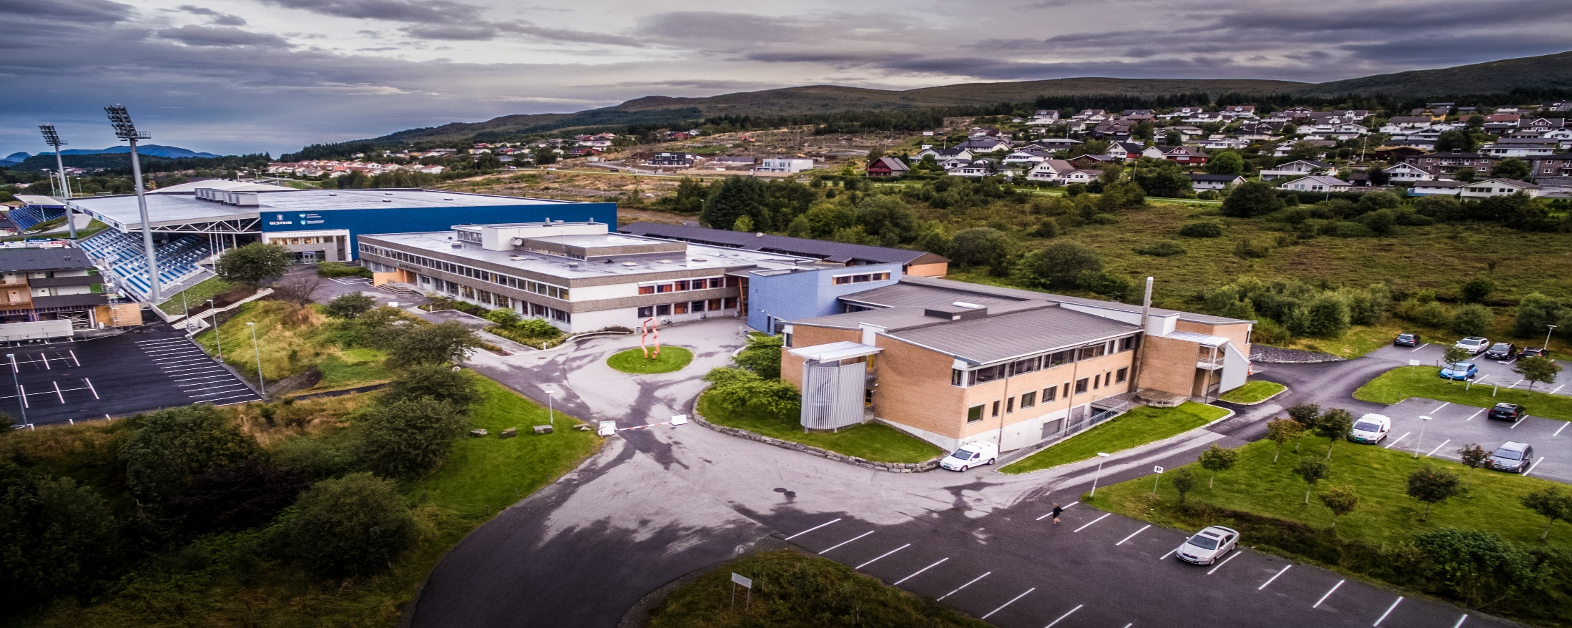
Orienteringsmøte for foreldre/føresette til elevar på Vg2
Tysdag 9.september 2025 kl.18:30. Klassevise møte

Slide 2
Program:
Presentasjon av skulen
Orientering om organisering og reglar
Ny opplæringslov
Saker kontaktlærar vil ta opp
Val av foreldrerepresentantar m/vara til skuleutvalet (1 medlem + 1 vara frå trinnet)
Russetid
Saker som foreldre/føresette vil ta opp

Slide 3
Skulen si leiing:
Margaret Alme – rektor
Jon Arne G. Haram – assisterande rektor
Karen Topphol – avdelingsleiar
Bård Ringstad – avdelingsleiar
Gunhild Snipsøyr - avdelingsleiar

Slide 4
Rådgjevarane/helsesjukepleiarane:
Linda Sævik – rådgjevar
Hege Holstad – rådgjevar
Ingvild Slotterøy og Linda Sævik – OT rådgjevarar
Daniel Moltumyr og Hanna Langnes Moldskred – helsesjukepleiarar
Ingrid Redse Mjaaseth – prosjektstilling i høve psykisk helse
Viviann Skeide – PPT og den som møter i skulen sitt Ressursteam PPT
«Eit av landets beste tilbod innan skulehelseteneste»

Slide 5
Skulehelsetenesta:
Informasjon til foreldra:
Vaksine mot hjernehinnebetennelse. Effektiv mot dei mest vanlege årsakene til smittsam hjernehinnebetennelse, som kan spreie seg der ungdom har tett samvær
(festing, idrettsarrangement, festivalar etc.)
God oppslutning i fjor - 200 vaksinerte
Anbefalt frå året ein fyller 16 år – eingongsvaksine og varer i 10 år
2 vaksineringsdagar i løpet av oktober, på skulen. Nærare info vil bli gitt ved fleire anledningar til elevane og i teams.
Pris: 400kr
Meir info på helsenorge.no
Om du lurer på noko, kontakt Daniel, helsesjukepleiar, 94 13 34 29

Slide 6
Kontaktlærarar på Vg2:
2EL1 Ronny Våge elenergi og ekom
2EL2 Erik Ljotebø elenergi og ekom
2ID1 Vidar Kaldhol Ertesvåg idrett
2ID2 Eivind Nilsen idrett
2IK1 Sveinar Kleive informasjonsteknologi
2SR1 Kenneth Engebretsen sal, service og reiseliv
2SR2 Caroline Sivertstøl Stolsmo sa, service og reiseliv
2ST1 Øyvind Grimstad Gryt studiespesialisering
2ST2 Julianne Skulstad Gryt studiespesialisering
2ST3 Sølvi Løvøy studiespesialisering

Slide 7
Skuleåret 2025-2026:
5 utdanningsprogram – Studiespesialisering, Idrettsfag, Informasjonsteknologi og medieproduksjon, Elektro og datateknologi og Sal, service og reiseliv
Påbygging til generell studiekompetanse
Grunnskuleopplæring for minoritetsspråklege
Om lag 575 elevar
28 klasser
Ca 100 tilsette: pedagogisk tilsette, fagarbeidarar og assistentar, merkantilt tilsette og driftstilsette

Slide 8
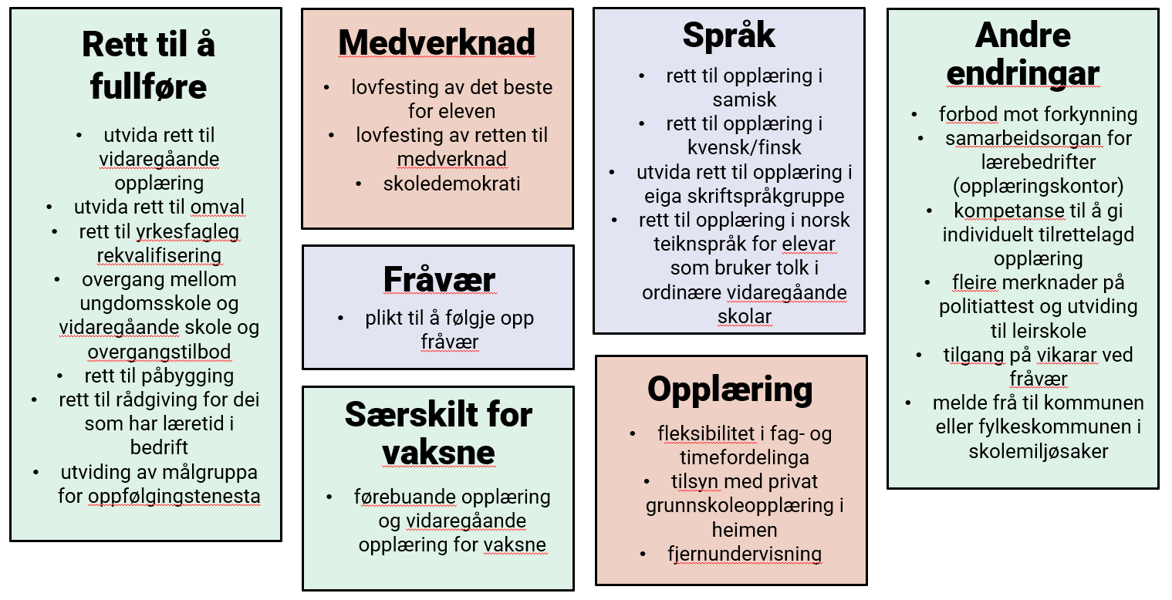
Ny opplæringslov frå 01.08.2024

Slide 9
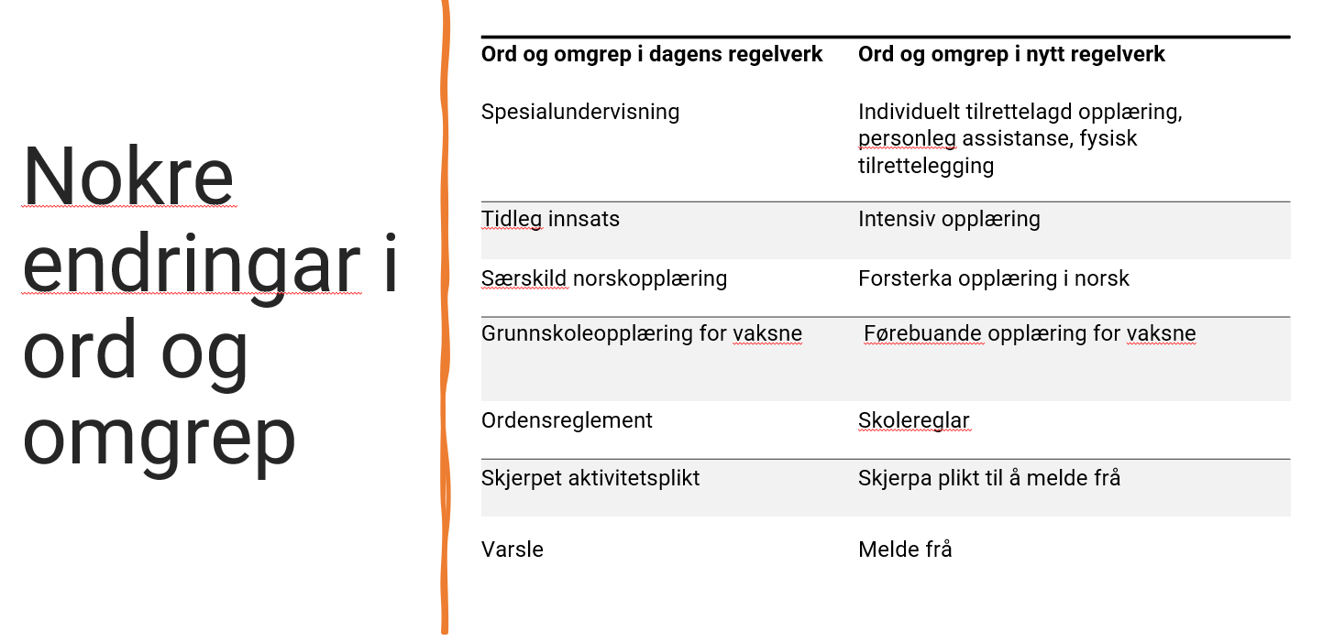
Ny opplæringslov frå 01.08.2024 forts.

Slide 10
Visjon og verdigrunnlag
VÅR SKULE - VÅRT ANSVAR
Fylkeskommunen sin visjon: Ein tydeleg medspelar
"Vi vil utvikle kvaliteten i vidaregåande opplæring ved å vere tydelege medspelarar på vegne av fellesskapet i regionen og vere profesjonelle i alt vi gjer. Vi skal vere fagretta, utviklingsorienterte og med tydeleg respekt for samfunnsoppdraget vi er gitt."
Fylkeskommunen sitt felles verdigrunnlag:
respekt
likeverd
medråderett
fellesskapsansvar
open organisasjon

Slide 11
Kva slags skule ønskjer Ulstein vidaregåande å vere?
Ulstein vgs vil ha fokus på gode relasjonar og god klasseleiing.
God klasseleiing med vekt på gode relasjonar der alle elevane
vert sett, og god og tydeleg kommunikasjon mellom lærarar og
elevar.
Målet er god fagleg og sosial utvikling for alle elevane ut frå
kvar enkelt sin ståstad.

Slide 12
Kva slags skule ønskjer Ulstein vidaregåande å vere?
Vi har sterkt fokus på bruk av teknologi
Pilotskule innan bruk av Microsoft365 “alle plassar der det er mulig”.
Teams vert nytta som læringsplattform. OneNote som reiskap
Skulen sin handlingsplan for skuleåret ligg ute på heimesida vår

Slide 13
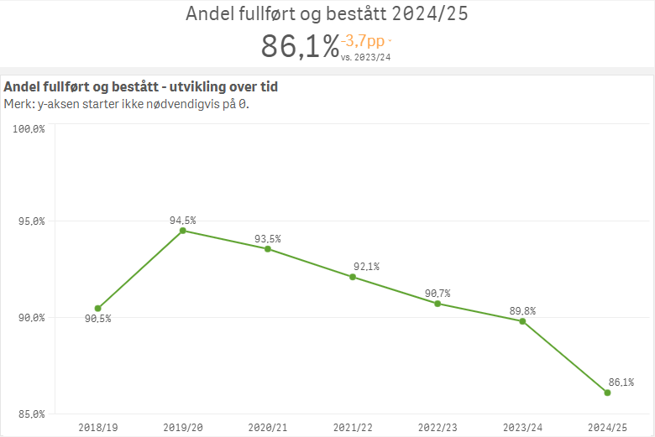
Skulen sine gjennomføringstal. Målet er 90%
Fullført og bestått - resultat siste skuleåra:
Gode gjennomføringstal i 17-18, litt ned i 18-19.
Skuleåra 19/20, 20/21 og 21/22 var prega av covid-19 og etterkvart eit stort faktisk fråvær, som b.a. førte til fleire «ikkje vurdert»
Skuleåret 22/23 vart eksamen gjennomført og vi var framleis over 90%. Skuleåret etter bikka vi så vidt under 90%. I vår (24/25) var gjennomføringa 86,1%. Det er vi ikkje nøgde med.

Slide 14
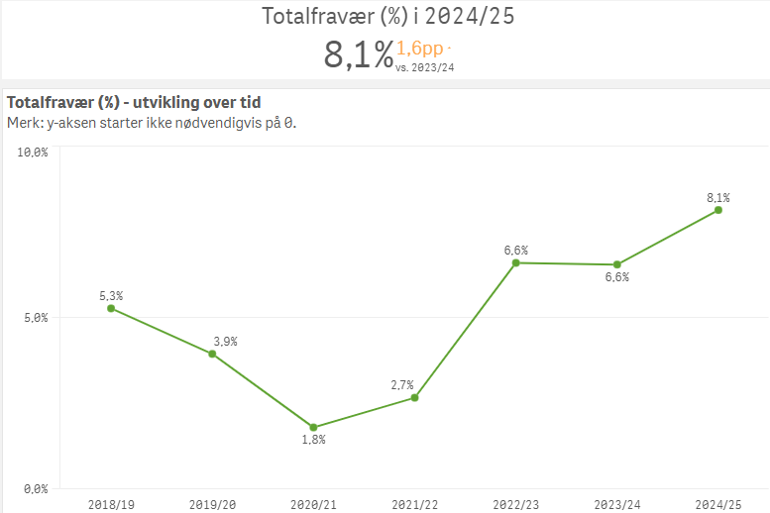
Skulen sine resultat forts.
Fråværet har gått ned etter innføring av 10%-grensa. Det må både skule, elevar og foreldre vere nøgde med.
Fråværet 19-20: det vart ikkje ført fråvær frå 13.mars 20. Fråværet 20-21 og 21-22: koronatiltak og det meste av fråværet vart «ikkje-teljande»
Siste åra har vi vore tilbake til normalen, dvs. alt fråvær skal førast og grensa for å ikkje få karakter i faget er 10% udokumentert fråvær.
22/23 og 23/24 tilnærma likt fråvær. Noko opp sist skuleår.

Slide 15
Timeplanorganisering
Skuleåret 2020-2021 gjekk vi over frå enkelt- og dobbeltimar til heile eller halve dagar med fag. Slik også skuleåret 2021-2022.
Skuleåret 2022-2023 justerte vi timeplanen til to fag per dag, men med nokre tilpassingar. Den organiseringa held vi på også til skuleåret 2024-2025
Kvifor?
For å få meir ro i skulen
For å støtte opp under tenkinga i Fagfornyinga; djupnelæring, forskande tilnærming, tverrfaglegheit

Slide 16
Timeplanorganisering
Alle fag har eit minstetimetal - gitt i læreplanen
Vi når «minstetimetalet» til ulike tider på våren og målet er å få gitt mest mulig undervisning før eksamensperioden startar
Nokre fag vil bli ferdige tidlegare enn andre
Nokre elevar kan dermed få fri heile eller halve dagar innimellom
Timeplanen varierer «frå dag til dag» og «veke til veke»

Slide 17

VIS-app. Kun for elevar
Elevane må legge inn app’en VISMA InSchool på telefonane sine
Elevane må ha den for å sjå timeplanen
Appen er ikkje for foreldre – foreldre MÅ bruke PC.

Slide 18

Rusarbeidet i vidaregåande opplæring
Plan for rusarbeid finn ein på fylket si heimeside: Rusførebygging i skolen (Rusplan) - Møre og Romsdal fylkeskommune
… og via skulen si heimeside gjennom Om skulen/Planar, reglar og forskrifter.
Rusplanen er ein felles plan for dei fylkeskommunale vidaregåande skulane.
Forankringsarbeid lokalt på skulane.

Slide 19
Viktige punkt i Fylkesstrategi for kvalitet i vidaregåande opplæring i M&R 2024-2027:
Læringsmiljø (trygt og godt læringsmiljø, tilpassa opplæring,
vurderingspraksis, grunnleggande ferdigheiter,
digital kompetanse, relevans i fag, elevdemokrati
og medverknad)
Læringsresultat (i høve mål som er sett)
Gjennomføring (overgongar mellom nivå og fullført og bestått)
Leiing og profesjonsutvikling (pedagogisk og fagleg leiarskap)
Delstrategi. Kvalitet i vidaregåande opplæring: https://pub.framsikt.net/plan/mrfk/plan-13a2ba35-5113-41d6-a667-4019af3d2844-25320/#/
Skulen lagar eigen handlingsplan: Handlingsplan 2025-2026

Slide 20
Foreldresamarbeid er forskriftsfesta:
Skulen skal halde kontakt med føresette til umyndige elevar gjennom heile opplæringsløpet
Informasjonsmøte i starten av skuleåret
Rett til minst ein planlagt og strukturert samtale med kontaktlæraren i løpet av første halvår
Vil få invitasjon til samtale i løpet av hausten, okt/nov
Søknadsfrist for neste skuleår: 1.mars (1.februar for søking på særskilt grunnlag)

Slide 21
Føresette til ikkje-myndige elevar skal få:
munnleg eller skriftleg varsel dersom det er fare for ikkje grunnlag for vurdering i fag
munnleg eller skriftleg varsel om fare for at eleven kan få karakteren nokså god eller lite god i orden og/eller åtferd
høve til å logge inn på skulen sitt fråværs- og vurderingssystem, Visma InSchool. Innlogging via BankID.

Slide 22
Kommunikasjonskanalar:
Skulen sitt telefonnr.: 71281000
E-post: ulstein.vgs@mrfylke.no
Skulen si heimeside: http://www.ulstein.vgs.no
Facebook: Ulstein vidaregåande skule – off.side
Visma InSchool: Foreldrepålogging. Gjeld timeplan, vurderingar og fråvær
Føresette kan logge seg inn på VIS (Visma InSchool) via ID-porten. Info på fylket si heimeside: https://mrfylke.no/tenester/skole-og-opplaring/opplaring-i-skole/ikt-og-elev-pc/visma-inschool/
Link til opplæringslova, forskrifta til opplæringslova, skulereglar og skriv om fråværsreglane er å finne på fylkeskommunen si heimeside

Slide 23
Mobilreglar
I vidaregåande opplæring er det opp til skulen å sette reglar for bruken.
Vi kan krevje bruk av mobilhotell og vi kan krevje at mobilane vert lagde bort i timane.
Elevane har moglegheit til å bruke mobil i pausene
Viser elles til klasseromsreglane og skulereglane

Slide 24
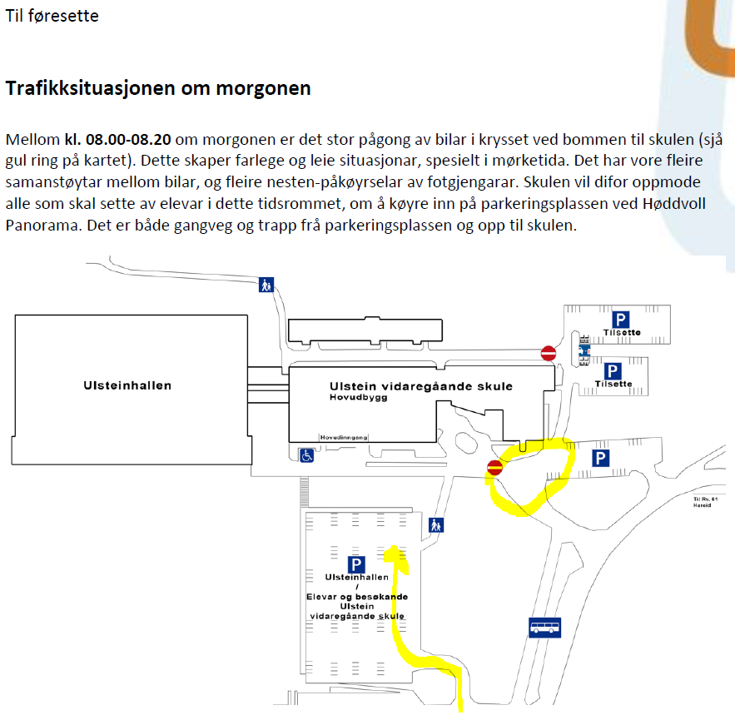
Trafikksituasjonen om morgonen

Slide 25
Gjeldande fråværsreglar:
Helserelatert fråvær: elevane brukar eigenmelding til dei har nådd 10% udokumentert fråvær (samla sum av helserelatert fråvær og anna udokumentert fråvær)
Over 10% udokumentert fråvær i faget fører til at karakter ikkje vert sett. Ein del fråvær er unnateke regelen, dersom dokumentasjonskravet er oppfylt
Karaktergrunnlaget kan mangle sjølv om udokumentert fråvær i faget er under 10%
Deler av køyreopplæringa er godkjent som unntak frå 10%-grensa. Må dokumenterast.
Sjølvstendig studiearbeid – kompenserande tiltak ved ymse typer fråvær, men ikkje ved feriereiser
Oversikt over fråvær og 10%-grensa: Fråværsgrensa på 10% - gjeld timefråvær i enkeltfag

Slide 26
Forskrifta når det gjeld fråværsføring:
Alt fråvær skal førast
Enkelttimar kan ikkje konverterast til dagar
Eleven kan krevje at årsaka til fråværet vert ført på eit vedlegg til vitnemålet dersom årsaka er dokumentert
Eleven kan krevje at inntil 10 skuledagar i eit opplæringsår ikkje vert ført på vitnemålet:
  Helse- og velferdsgrunnar
  Arbeid som tillitsvald
  Politisk arbeid
  Hjelpearbeid

Slide 27
  Lovpålagt oppmøte (td sesjon)
  Representasjon i arrangement på nasjonalt og internasjonalt nivå
  2 dagar knytt opp mot religiøs høgtid for dei som ikkje er medlemmar i Den norske kyrkja
  Fråvær som skuldast helsegrunnar må vare meir enn tre dagar og berre fråvær frå fjerde dagen kan trekkast frå
  Gjeld ikkje fråvær i enkelttimar
  Skulereglane set krav til at eleven melder frå om fråvær frå første fråværsdag eller dersom han/ho må forlate skulen i løpet av skuledagen (eigenmelding)

Slide 28
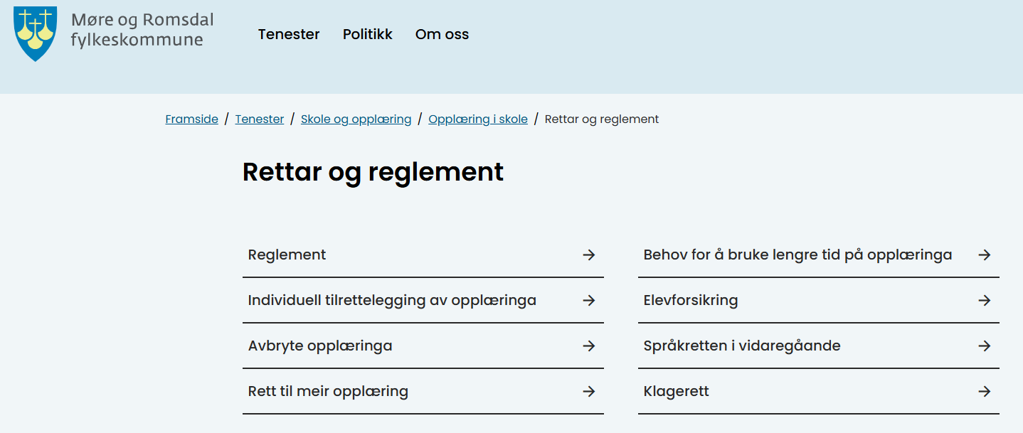
https://mrfylke.no/tenester/skole-og-opplaring/opplaring-i-skole/rettar-og-reglar/

Slide 29
Krav til aktivitetsplikt hos eleven:
§10-6.Elevane si plikt til å delta og kommunen og fylkeskommunen si oppfølgingsplikt
Elevane skal vere aktivt med i opplæringa og følgje skolereglane. Kommunen og fylkeskommunen skal sørgje for at elevar med fråvær frå opplæringa blir følgde opp.
Elevane kan bli pålagde å gjere oppgåver utanom skoletida (lekser). Det må takast omsyn til at elevar har rett til kvile og fritid.

Slide 30
Forskrifta til opplæringslova
§ 9-16.Standpunktkarakterar i fag
Standpunktkarakterar skal vere eit uttrykk for den samla kompetansen elevane har ved avslutninga av opplæringa. Standpunktkarakterar skal setjast i samsvar med § 9-1.
Kommunen og fylkeskommunen skal sørgje for at elevane er kjende med kva det blir lagt vekt på i fastsetjinga av standpunktkarakterane. Elevane skal ha fått høve til å vise kompetansen sin på fleire og varierte måtar. Kompetansen som elevane har vist i den tida dei har fått opplæring, skal takast med i vurderinga når standpunktkarakterane skal fastsetjast.
Standpunktkarakterar i fag med sentralt gitt eksamen skal fastsetjast seinast dagen før fellessensurmøtet.
Standpunktkarakterar i fag med lokalt gitt eksamen skal fastsetjast seinast dagen før skolen held den første eksamenen i faget på det aktuelle trinnet på utdanningsprogrammet.
Reglane i tredje og fjerde ledd gjeld ikkje der ein elev får meir opplæring etter § 5-2 og samtidig er meld opp til utsett, ny eller særskild eksamen, jf. § 9-36–§ 9-38. Standpunktkarakterane skal då fastsetjast etter endeleg sensur av utsett, ny eller særskild eksamen.
Faglærarane set standpunktkarakter. Dersom rektor er i tvil om at reglane for fastsetjing av standpunktkarakter er følgde i eit fag, kan rektor krevje at faglæraren gjer ei ny fagleg vurdering før karakteren blir fastsett og ført.
Dersom ein elev ikkje kan få standpunktkarakter i eit fag og eleven har fått varsel etter § 9-7, skal rektor sjølv gjere vedtak om at det ikkje blir gitt standpunktkarakter i faget.

Slide 31
§ 9-17.Standpunktkarakterar i orden og i oppførsel
På 10. trinn og ved avslutninga av opplæringsløpet i vidaregåande skole skal det setjast ein standpunktkarakter i orden og ein standpunktkarakter i oppførsel.
Standpunktkarakterane i orden og i oppførsel skal vere eit uttrykk for korleis elevane har tedd seg, og kva for orden dei har hatt. Det skal gjerast ei heilskapleg vurdering av ordenen deira og oppførselen deira gjennom opplæringstida.
Rektor må drøfte standpunktkarakterane med lærarane til elevane før dei blir sette.
Dersom ein elev skal få standpunktkarakter nokså god (Ng) eller lite god (Lg) i orden eller i oppførsel, må eleven ha fått varsel om det, jf. § 9-7. Kravet om varsling gjeld likevel ikkje om ein sanksjon for ei enkelthending etter skolereglane er årsaka til karakteren.

Slide 32
Val av medlem til skuleutvalet
Skuleutvalet:
ein representant for foreldra/føresette m/vara - frå Vg1
ein representant for foreldra/føresette m/vara – frå Vg2
to representantar for elevane
ein representant for dei tilsette
ein eller to representantar for lokale samfunnsinteresser
rektor
Ca. 3 møte i skuleåret
Er du interessert å sitje i skuleutvalet gi kontaktlærar eller rektor beskjed

Slide 33
Elevkveldar
Omtrent ein gong per månad
Film, pizza, sosialt samvær
Ansvarleg: Trond Haugland

Slide 34
Russefeiring
Planlegginga startar stadig tidlegare, gjerne allereie i 10.kl.
Russegrupper vert gjerne etablerte i grunnskulen
Russegrupper på tvers av skulane, som dermed vert opplevd som lukka for andre elevar på skulen
Mykje kan skje desse 2-3 åra
Pengar – ei kjelde til konflikt
Konfliktar vert dratt inn i skulen og pregar skule- og læringsmiljøet negativt for fleire elevar
Grenseoverskridande åtferd
Russetida skal vere inkluderande, ikkje ekskluderande, slik fleire opplever den
Våren 2026; eksamen for Vg3 tidleg i mai og etter 1.juni
Notes:
Dette gjeld i hovudsak dei retningar der elevane feirar russ.
Eg kjem ei runde i klassene og tek opp temaet då.

Slide 35
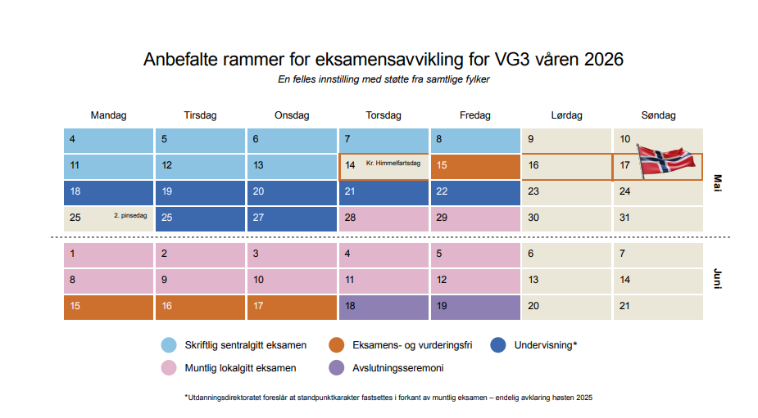
Russefeiring våren 2026

Slide 36

Nulltoleranse mot mobbing

Slide 37
Innsatsteam mot mobbing
Skuleeigar - fylkeskomunen - har bestemt at alle skulane skal etablere Innsatsteam mot mobbing.
I innsatsteamet er rektor, avdelingsleiarane, rådgjevarane og PPT med.
SPEKTER er ei ikkje-anonym undersøking om mobbing og andre forhold i læringsmiljøet. Vil bli brukt i læringsmiljøsaker og som førebyggande verktøy.
https://www.udir.no/laring-og-trivsel/skolemiljo/

Slide 38
Kva er viktig for Vg2-eleven?
Oppmøte
Fråvær uansett grunn kan føre til bortfall av karakter.
Lavt fråvær er særleg viktig for dei som skal over i læreplass.
Ein ser at fråværet blant elevane har tendens til å auke frå starten av opplæringa og utover.
På alle utdanningsprogramma kan elevar med stort fråvær risikere å bli stoppa i innsøkinga til høgare nivå.

Slide 39
Arbeid med faga
Auka fagkrav
- Skulen opplever at enkelte elevar jobbar for mykje ved sidan av skulen.
Større fagleg spesialisering 2.året
- auka motivasjon?
For 3 eller 4-årige løp
- Neste skuleår bygger vidare på det eleven lærer i år – direkte ”linkar” mellom fleire av faga

Slide 41
YFF og etter kvart læreplass
Det er viktig at eleven på YF startar tidleg med å orientere seg om praksisplassar og etter kvart læreplass
Skulen kan/skal bistå
YFF er ei mogelegheit til å vise seg fram
Start tidleg
Notes:
Dette gjeld berre YF

Slide 42
Takk for at de kom
Vel heim
Notes:
Presentasjonen vert lagt ut på skulen si heimeside i etterkant av møtet

